Slide 1


Оренбургская область
Проект «Строительство напорного канализационного коллектора и КНС ПЗГ для пос. Пригородный и с. Нежинка Оренбургского района»
2020 г.

Slide 2

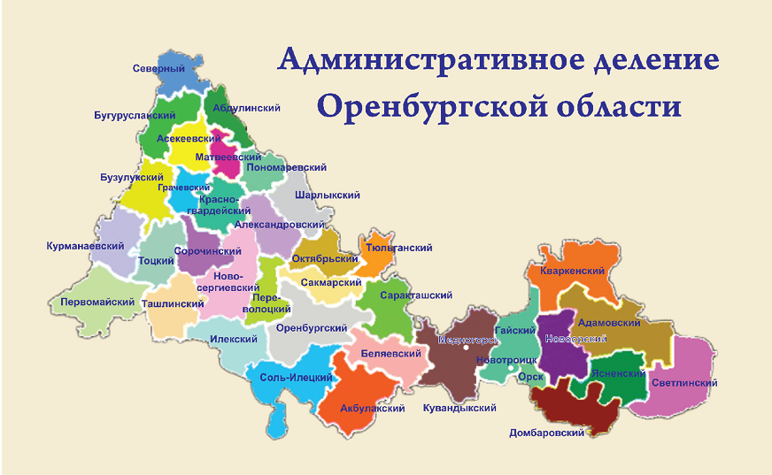
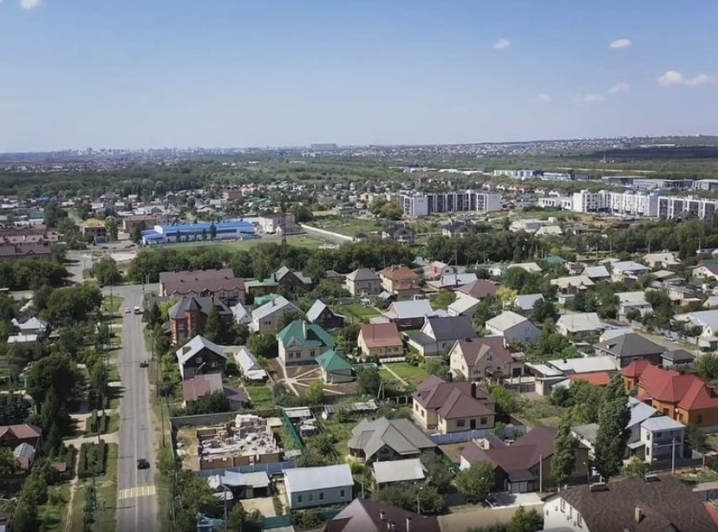

Общие сведения о населенных пунктах
2
Оренбургский район — расположен в центральной части Оренбургской области, основан в 1920 году, является самым крупным районом области и включает в себя 31 муниципальное образование.
Нежинка — село в Оренбургском районе, расположено в 17 км от города Оренбург.
Пригородный — посёлок в Оренбургском районе, расположен в центральной части Оренбургского района.
Численность населения на 01.01.2020 г.: с. Нежинка - 10682 человека
пос. Пригородный - 7978 человек

Slide 3
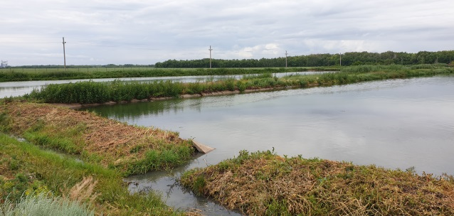
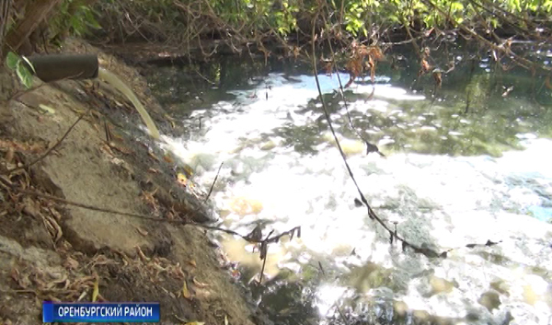
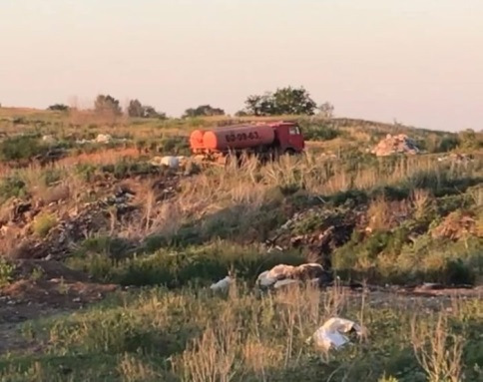
3
Система водоотведения пос. Пригородный и с. Нежинка
Система водоотведения пос. Пригородный представляет собой систему инженерных сооружений 1996 года постройки
Фактическая загрузка узла утилизации очищенных сточных вод составляет 96%, что не позволяет осуществлять прием стоков в большем объеме.
На территории с. Нежинка отсутствуют сети водоотведения законченного цикла, и система очистки сточных вод полного цикла.

Slide 4
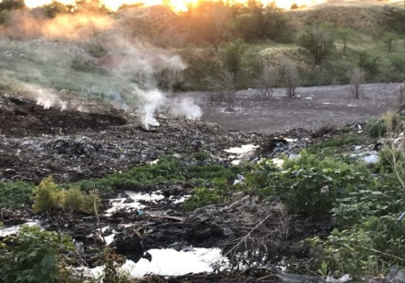
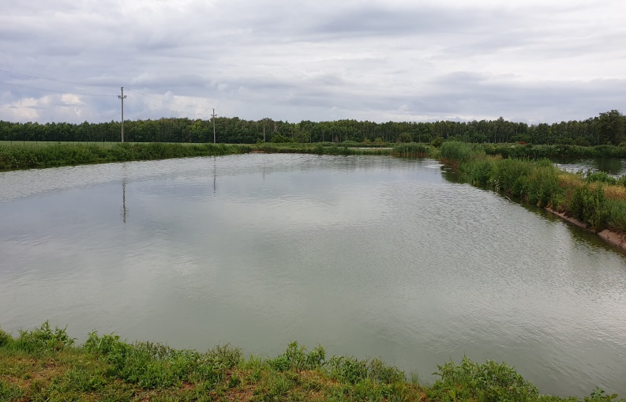
4
Система водоотведения пос. Пригородный и с. Нежинка
Основные проблемы
Сброс сточных вод на рельеф местности в селе Нежинка.
Износ оборудования и сооружений в поселке Пригородном составляет более 70%.
Недостаток мощности и низкая степень очистки сточных вод в поселке Пригородном
Общая неблагоприятная экологическая обстановка в поселке Пригородном и селе Нежинка выражается в многочисленных жалобах жителей.
Необходимо снизить воздействие вредных факторов на окружающую среду и привести качество сточных вод в соответствие с требованиями действующего законодательства РФ на сброс загрязняющих веществ.

Slide 5
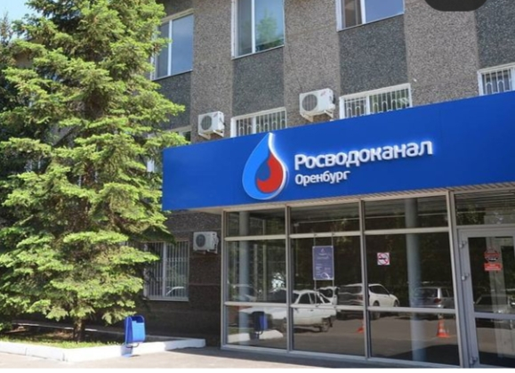
5
Проект модернизации системы водоотведения
В рамках проекта планируется строительство напорного канализационного коллектора, который включает 11,3 км сетей в двухтрубном исполнении и 4 канализационных насосных станции (КНС) последовательного (каскадного) размещения.
Участник проекта – ООО «РВК-Бузулук». Заключено концессионное соглашение от 14.12.2020 № 48-с.
Общая стоимость проекта 310 491,14 тыс. руб., из них:
средства Фонда ЖКХ – 186 294,60 тыс. руб. (60 %);
средства участника проекта – 65 203,14 тыс. руб. (21 %);
средства бюджета МО – 58 993,40 тыс. руб. (19 %).
Срок реализации проекта 2020-2021 гг.

Slide 6
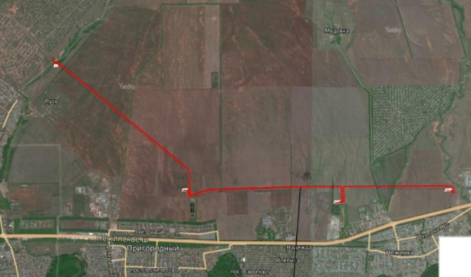
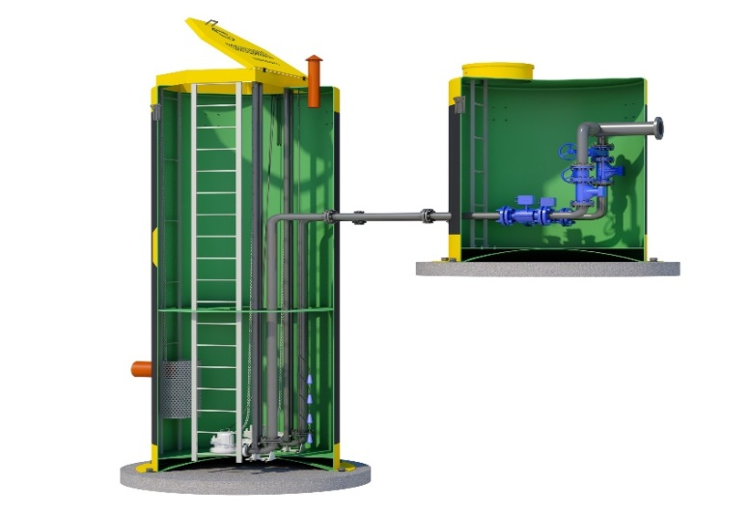
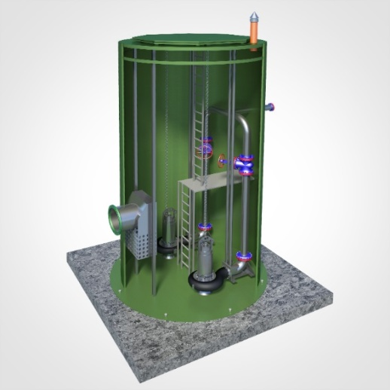
Напорный канализационный коллектор
и КНС ПЗГ
6
Схема канализационного коллектора:
КНС1 - 495 м3/час
Протяженность коллектора 11,3 км.
КНС3 – 153,5 м3/час
КНС2 – 455,5 м3/час
КНС4 - 61 м3/час
Канализационная насосная станция

Slide 7
7
Анализ тарифных решений по водоотведению
☑
С привлечением средств Фонда
Наименование показателя | 2021 | 2022 | 2023 | 2024 | 2025 | 2026 | 2027 | 2028 | 2029 | 2030 | 2031 | 2032 | 2033 | 2034 | 2035
Тарифы на транспортировку сточных вод, руб./м3 (с НДС) | 31,60 | 32,23 | 33,52 | 34,86 | 36,26 | 34,96 | 29,26 | 29,44 | 26,95 | 25,22 | 25,67 | 25,94 | 26,26 | 26,63 | 27,05
Темп роста тарифа (%) | - | 102,0% | 104,0% | 104,0% | 104,0% | 96,4% | 83,7% | 100,6% | 91,6% | 93,6% | 101,8% | 101,0% | 101,3% | 101,4% | 101,6%
Срок окупаемости проекта с участием средств Фонда – 6 лет
Тарифы для населения в муниципальном образовании Пригородный с/с
Тариф на водоотведение, руб./м3 (с НДС) | 30,52 | 31,71 | 32,98 | 34,30 | 35,67 | 37,10 | 38,58 | 40,13 | 41,73 | 43,40 | 45,14 | 46,94 | 48,82 | 50,77 | 52,80
Темп роста тарифа (%) | 100,0% | 103,9% | 104,0% | 104,0% | 104,0% | 104,0% | 104,0% | 104,0% | 104,0% | 104,0% | 104,0% | 104,0% | 104,0% | 104,0% | 104,0%
Тарифы для населения в муниципальном образовании Нежинский с/с
Тариф на водоотведение, руб./м3 (с НДС) | 55,44 | 57,60 | 59,90 | 62,30 | 64,79 | 67,38 | 70,08 | 72,88 | 75,80 | 78,83 | 81,98 | 85,26 | 88,67 | 92,22 | 95,91
Темп роста тарифа (%) | 100,0% | 103,9% | 104,0% | 104,0% | 104,0% | 104,0% | 104,0% | 104,0% | 104,0% | 104,0% | 104,0% | 104,0% | 104,0% | 104,0% | 104,0%
В рамках реализации проекта рост тарифов на услуги водоотведения для населения не превысит предельных индексов изменения размера вносимой гражданами платы за коммунальные услуги (устанавливаемых в соответствии с распоряжением Правительства РФ от 30.10.2020 №2827-р) в связи с установлением льготных тарифов для населения и возмещением недополученных доходов ресурсоснабжающих организаций за счет бюджетов муниципальных образований (решение Совета депутатов МО Пригородный с/с от 09.12.2020 №12 и решение Совета депутатов МО Нежинский с/с от 27.11.2020 №7)
☒
Без привлечения средств Фонда
Наименование показателя | 2021 | 2022 | 2023 | 2024 | 2025 | 2026 | 2027 | 2028 | 2029 | 2030 | 2031 | 2032 | 2033 | 2034 | 2035
Тарифы на транспортировку сточных вод, руб./м3 (с НДС) | 106,27 | 105,97 | 133,06 | 106,44 | 108,03 | 105,38 | 98,34 | 97,17 | 83,82 | 73,95 | 73,40 | 72,67 | 71,99 | 71,35 | 70,76
Темп роста тарифа (%) | - | 99,7% | 125,6% | 80,0% | 101,5% | 97,5% | 93,3% | 98,8% | 86,3% | 88,2% | 99,3% | 99,0% | 99,1% | 99,1% | 99,2%
Окупаемость проекта за 6 лет без участия средств Фонда возможна только с превышением предельных индексов и потребует увеличение тарифов в 3 раза. Срок окупаемости проекта без привлечения средств фонда и без превышения предельных индексов составляет более 20 лет.

Slide 8

8
Экономическая эффективность проекта
Экономическая эффективность проекта достигается за счет снижения объемов субсидий муниципальных образований и исключения возможных штрафных санкций
млн. руб.
Наименование показателя | 2021 | 2022 | 2023 | 2024 | 2025 | 2026 | 2027 | 2028 | 2029 | 2030 | Всего за 10 лет | Среднегодовая экономия
Исключение штрафных санкций* | 0,08 | 0,08 | 0,09 | 0,09 | 0,09 | 0,10 | 0,10 | 0,11 | 0,11 | 0,11 | 0,96 | 0,10
Экономия субсидий от снижения тарифа** | 0,00 | 1,49 | 4,84 | 8,98 | 15,06 | 21,95 | 31,29 | 33,33 | 37,05 | 39,43 | 193,44 | 19,34
Пригородный с/с | 0,00 | 1,34 | 4,35 | 8,07 | 12,65 | 19,72 | 27,69 | 29,95 | 33,10 | 35,43 | 172,31 | 17,23
Нежинский с/с | 0,00 | 0,15 | 0,49 | 0,91 | 2,41 | 2,23 | 3,59 | 3,38 | 3,96 | 4,00 | 21,13 | 2,11
Всего экономия: | 0,08 | 1,58 | 4,93 | 9,07 | 15,15 | 22,05 | 31,39 | 33,44 | 37,16 | 39,55 | 194,39 | 19,44
* По итогам реализации проекта исключаются:
- административные штрафы за сброс сточных вод на рельеф
** По итогам реализации проекта снижаются:
- субсидии в муниципальных образованиях Пригородный и Нежинский сельсоветы Оренбургского района

Slide 9
Результаты реализации проекта
9
Динамика изменения показателей качества и энергетической эффективности
Наименование показателя |  | До реализации | После реализации
Удельное количество аварий и засоров в расчете на протяженность канализационной сети в год, ед./км сетей | по проекту | 6,9 | 0,45
Удельный расход электрической энергии, потребляемой в технологическом процессе транспортировки сточных вод, на единицу объема транспортируемых сточных вод, кВт*час/м³ | по проекту | - | 1,088

Slide 10



10
Эффекты от реализации проекта
Экономический эффект за счет сокращения субсидий и исключения штрафных санкций – 194,39 млн. руб.
Экологический эффект:
-прекращение сброса сточных вод с. Нежинка на рельеф;
- приведение очистки сточных вод с. Нежинка и пос. Пригородный на очистных сооружениях канализации г. Оренбурга в соответствии с установленными нормами
Социальный эффект
Ограничение темпов роста тарифов для населения на услуги водоотведения предельным индексом роста платы граждан за коммунальные услуги
Возможность подключения новых абонентов к централизованной системе водоотведения.

Slide 11
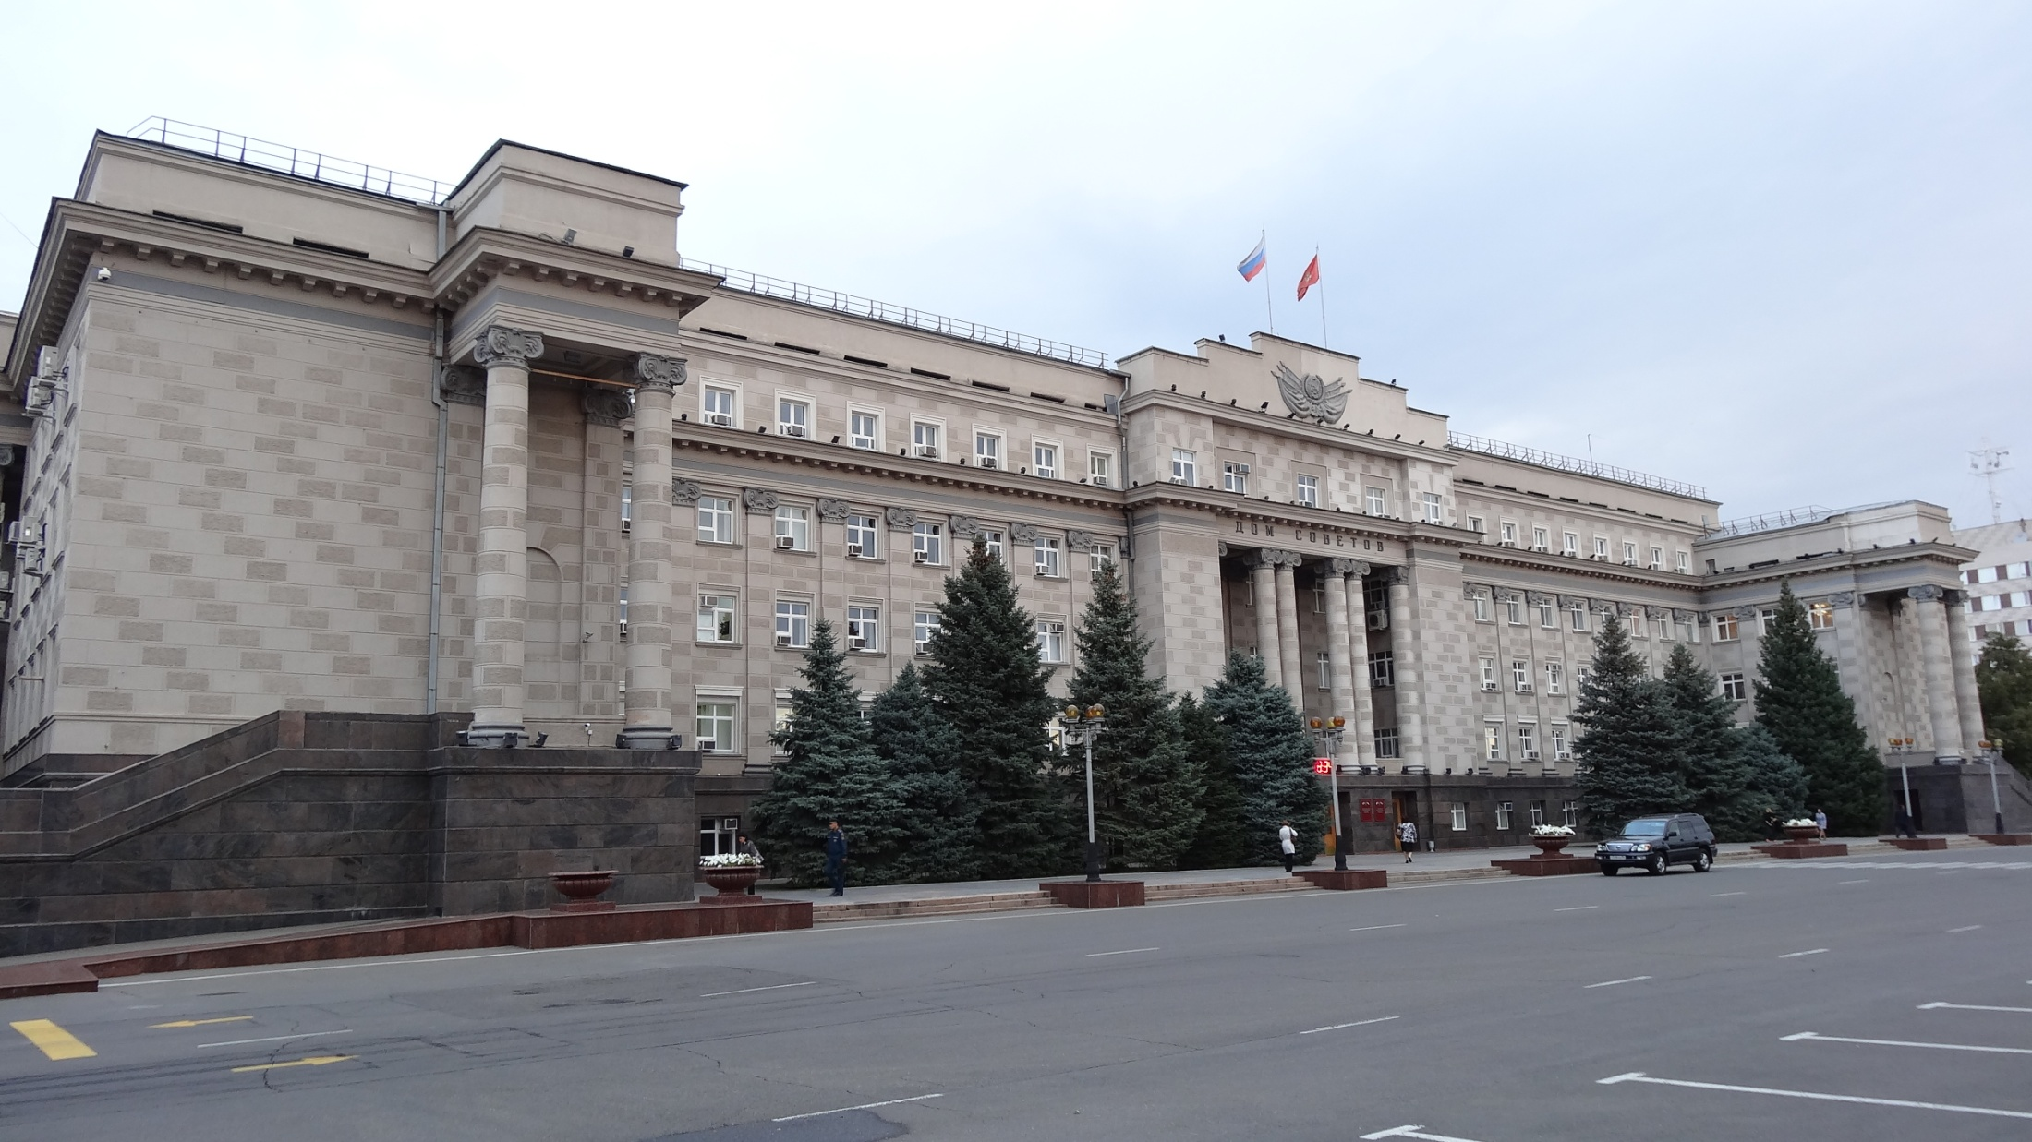
Спасибо
за внимание!

